Slide 1
RAG: Retrieval-Augmented Generation
J.-S. Roger Jang (張智星)
MIR Lab, CSIE Dept.
National Taiwan University
jang@mirlab.org, http://mirlab.org/jang

Slide 2
Outline
Strengths and weaknesses of LLMs
Prompting for LLMs
RAG basics
RAG example

Slide 3
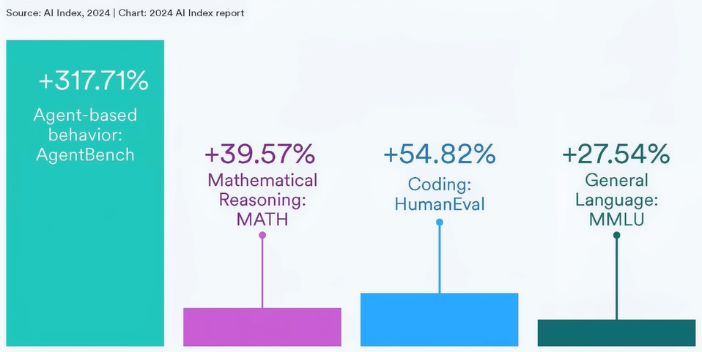
Chatbots based on LLMs (Large Language Models)
Cloud-based, close big models
ChatGPT, by OpenAI
Gemini, by Google
Claude, by Anthropic
文心一言, by 百度
…
Local-based, open small models
Llama, by Meta
Breeze, by Mediatek
Mixtral, by Mistral AI
TAIDE, by NSTC of Taiwan
…
Performance Gap
of Top Close vs. Open Models
Source: AI Index Report 2024

Slide 4
Strengths and Weaknesses of LLM-based Chatbots
Strengths
Document/text understanding
Fluent generation
…
Weaknesses
幻覺 (hallucination) 與虛假資訊 (false information)。
過期的資訊 (outdated information)
知識密集型任務 (knowledge-intensive tasks) 的解決能力不足
得到的資訊可能尚未授權 (unauthorized)
References
[1] A Survey on Hallucination in Large Language Models: Principles, Taxonomy, Challenges, and Open Questions https://arxiv.org/abs/2311.05232
[2] Retrieval-Augmented Generation for Knowledge-Intensive NLP Tasks https://arxiv.org/abs/2005.11401
[3] What Is RAG? https://aws.amazon.com/tw/what-is/retrieval-augmented-generation/

Slide 5
How to Enhance LLM-based Chatbots?
Use specific prompts
Encouragement
Take a deep breath… Do this step by step…
Emotional blackmail
I’m screwed if you don’t do this right…
Give specific examples
Zero-shot learning, few-shot learning…
Give specific instructions
Chain of thoughts
RAG
Document retrieval to effectively augment queries

Slide 6

RAG: Retrieval-Augmented Generation
RAG
Retrieve relevant info from external sources to augment queries
Use augmented queries to achieve better answers from LLMs
User's
queries
LLM
Answers
Retriever
Most relevant
chunks/documents
Knowledge base

Slide 7
Evaluation Settings
Knowledge base
Chinese Wikipedia (zh-TW), 中文維基百科
Information Retrieval (IR)
FlagEmbedding (embedding model, max sequence length: 8192 tokens)
Dense retrieval (bi-encoder): BGE-M3, for generating embedding
Re-ranker (cross-encoder): BGE-Reranker, for embeddings reranking, usually used with dense retrieval
FAISS for fast nearest neighbor search
LLMs
Taiwan LLM、MediaTek-Research-Breeze、INX-TEXT-Bailong 、Meta Llama-2、Mixtral、Google-Gemma…
Evaluation dataset
Taiwanese Trivia Question Answering (TTQA)

Slide 8
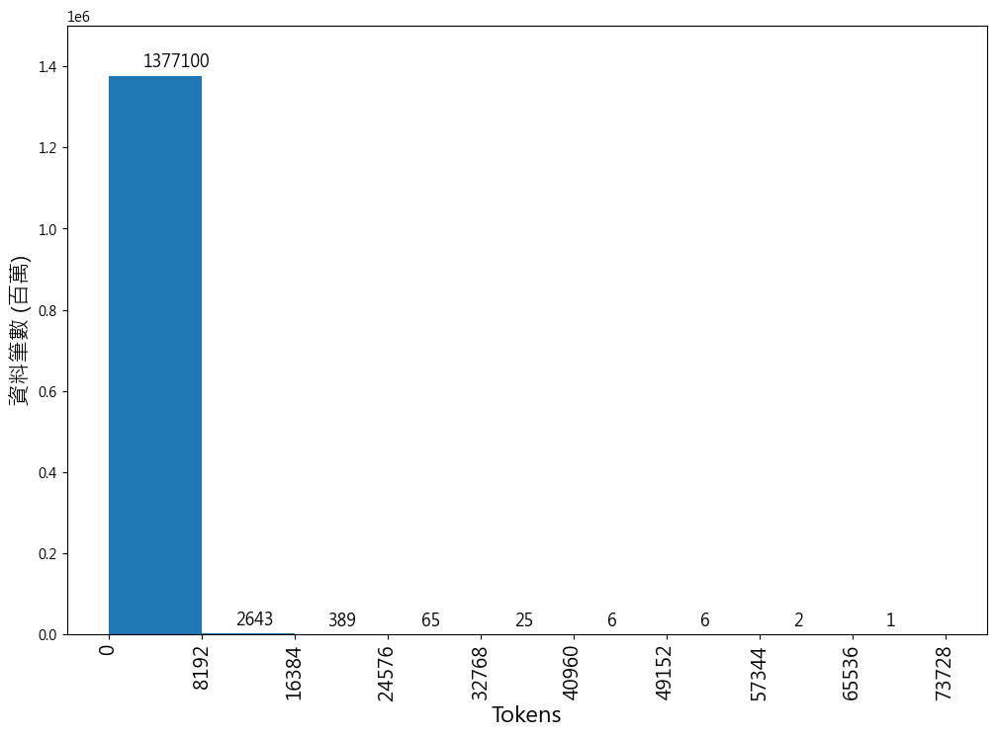
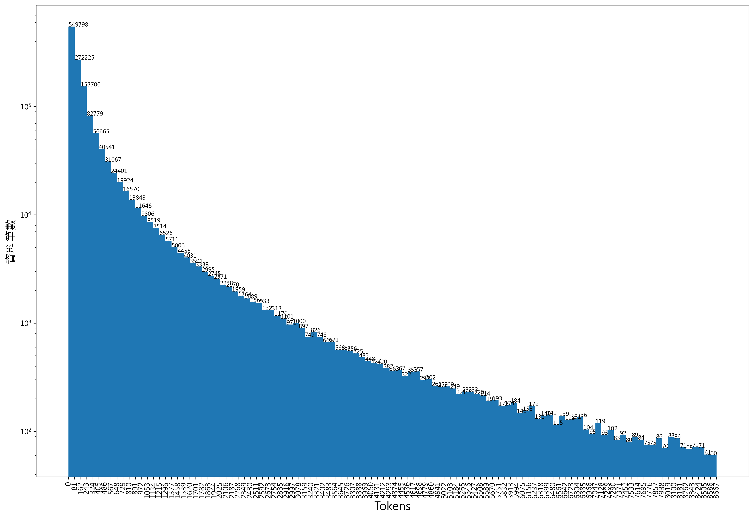
Knowledge Base: 中文維基百科
截至 2024.01.01，約 138 萬筆資料，資料序列長度最小 3 tokens、最長 71,330 tokens。
中文維基百科的文字序列分布程度

Slide 9
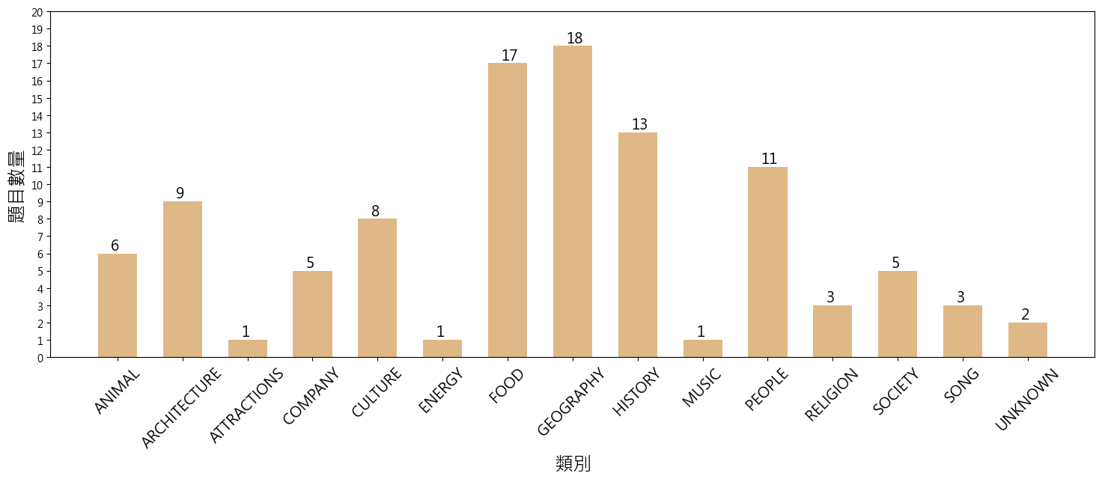
Evaluation Set: TTQA
臺灣常識問答集 (Taiwanese Trivia Question Answering, TTQA)
源自 MediaTek，為選擇題 (multiple-choice questions) 的型式，共 103 題。
共 15 個類別：
ANIMAL, ARCHITECTURE, ATTRACTIONS, COMPANY, CULTURE, ENERGY, FOOD, GEOGRAPHY, HISTORY, MUSIC, PEOPLE, RELIGION, SOCIETY, SONG, UNKNOWN

Slide 10
TTQA: Example
"22": {
"category": "ARCHITECTURE",
"question": "是位於臺灣臺北市中山區劍潭山的旅館，成立於第二次世界大戰後，早年為臺灣
首屈一指的大型國際性飯店。目前所見的中國宮殿風格建築於1973年落成，是臺
北地標之一。飯店屋顶使用歇山式。飯店的建築上採用相當多的龍形雕刻，故有
人稱此飯店為「龍宮」； 除採用龍形之外，亦有石獅、梅花等中國建築常用的圖
案。該建築的名稱是：",
"choices": [
"帝后大飯店",
"台北城大飯店",
"圓山大飯店",
"天成文旅華山町"
],
"answer": 2
}

Slide 11
Steps for RAG
Data preprocessing,資料預處理
Wikipedia raw data (documents as chunks) → data cleaning → database
Documents (from database) → text embeddings with document IDs → vector database
Real-time processing, 即時處理
Query → text embedding
Use the embedding to obtain 100 similar documents from the vector database
Find top-k reranked results with corresponding document IDs
Use top-k documents as background knowledge for augmented queries
Generate answers with augmented queries (Retry limit: 500, current max tries: 198)
Performance evaluation, 成效評估
Error analysis, 錯誤分析

Slide 12
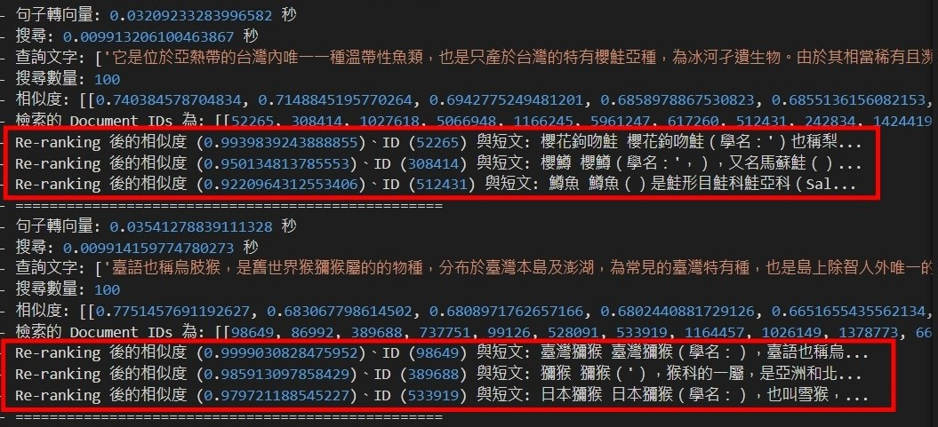
Top-K Candidates
進行 dense retrieval + reranking 實驗時，觀察到相似分數很高的文本資料，大多排在前 3 名，因此以 K=3 作為實驗的初始設定。

Slide 13
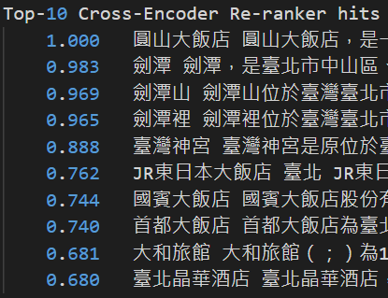
RAG Example 1：使用 Top-1 的檢索結果
整合重新排序後的第一條背景知識，建立使用者提示來生成答案。
背景知識如下：
圓山大飯店 圓山大飯店，是一座位於臺灣臺北市中山區劍潭山的旅館，成立於第二次世界大戰後。酒店始建於1952年5月，主樓落成於1973年10月10日。曾為20世紀後期臺灣首屈一指的大型國際性飯店，並自啟用後曾接待過許多來臺北訪問的外國政要。當前臺北圓山大飯店已晉升為交通部觀光局評鑑之五星級飯店。
問題：是位於臺灣臺北市中山區劍潭山的旅館，… 常用的圖案。該建築的名稱是：(A)帝后大飯店(B)台北城大飯店(C)圓山大飯店(D)天成文旅華山町
請從以上選項中選擇並回答。
注意：
1. 答案只能是選項 (A), (B), (C), (D) 其中 1 個，必須在回答的開頭顯示答案，而且答案左邊、右邊都要有括號(Parentheses)。
2. 回答的內容只能是一句話，不能有換行符號(\n)。
答案是
使用 top-1 的檢索結果
來用於查詢

Slide 14
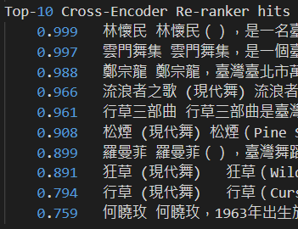
RAG Example 2：使用 Top-2 的檢索結果
整合重新排序後的前兩條背景知識，建立使用者提示生成答案。
背景知識如下：
林懷民 林懷民（），是一名臺灣編舞家及作家，為現代舞團雲門舞集創辦人與藝術總監。林懷民為國立政治大學新聞學士、愛荷華大學藝術碩士。2006年獲選為Discovery頻道《臺灣人物誌》的6名主角之1。
雲門舞集 雲門舞集，是一個臺灣的現代舞蹈表演團體，於1973年由林懷民創辦，是臺灣的第一個現代舞職業舞團。雲門之名來自《呂氏春秋》中的一句話：「黃帝時，大容作雲門，大卷……」，也就是傳說中黃帝時代舞蹈的名稱。雲門舞集曾推出多個舞蹈作品，當中包括有薪傳，九歌，家族合唱，流浪者之歌，水月，竹夢，行草等等。
問題：臺灣第一個現代舞劇團「雲門舞集」的創辦人與藝術總監。2006年獲選為Discovery頻道《台灣人物誌》的6名主角之1。他的名字是：(A)林懷民(B)羅文裕(C)李國修(D)林怡君
請從以上選項中選擇並回答。
注意：
1. 答案只能是選項 (A), (B), (C), (D) 其中 1 個，必須在回答的開頭顯示答案，而且答案左邊、右邊都要有括號(Parentheses)。
2. 回答的內容只能是一句話，不能有換行符號(\n)。
答案是
使用 top-2 的檢索結果
來用於查詢

Slide 15
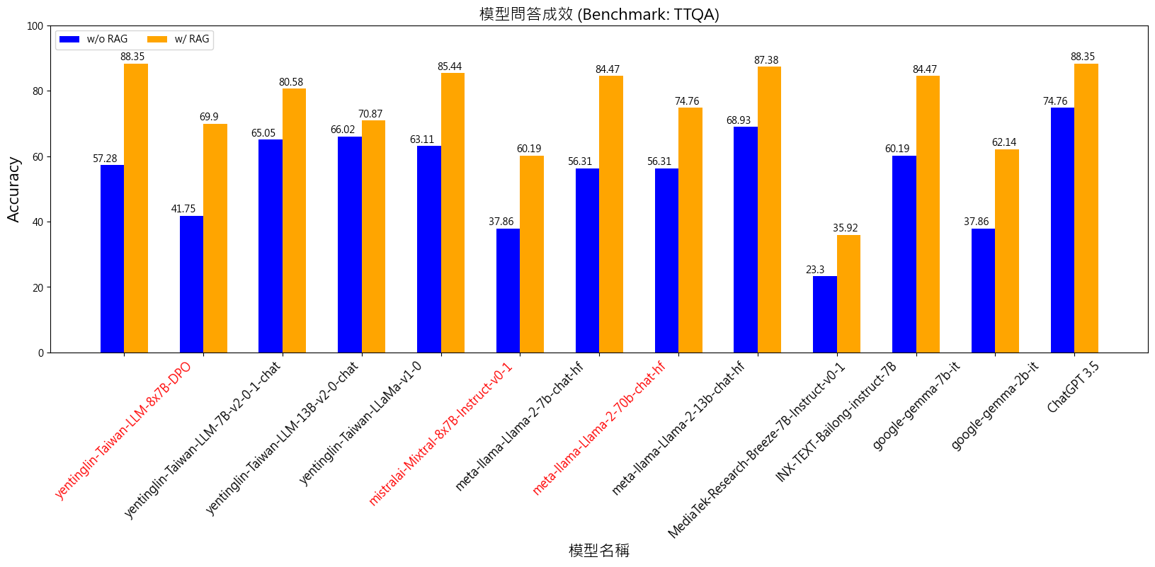
成效評估：有無整合 RAG 的模型成效
紅色文字代表有設定量化 (quantization)
圖 11：成效評估。紅色文字代表有設定量化(quantization)

Slide 16
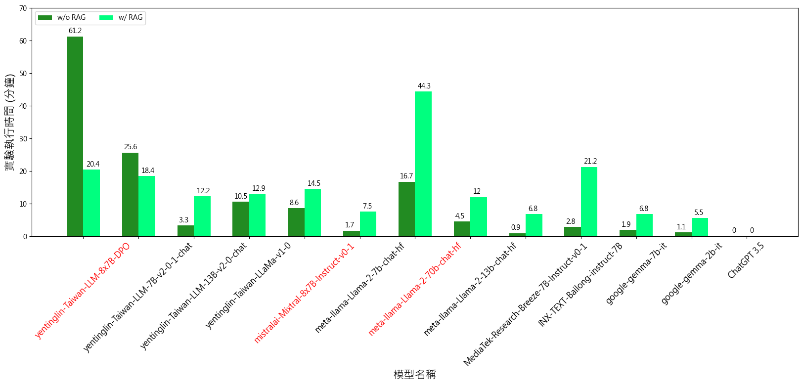
運行時間：每個模型進行有無 RAG 實驗所花費時間

Slide 17
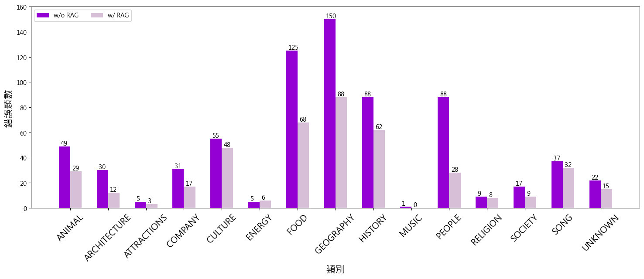
錯誤分析：有無採用 RAG 的答題錯誤數量

Slide 18
Conclusions and Future Work
Conclusions
RAG does help QA
Re-ranking is important in finding relevant documents
Future Work
Extensive error analysis
Error by retrieval
Error by generation
Different methods for retrieval
BM25, TFIDF, …
Other fine settings
Semantic based chunking
Optimized K as in top-K
Evaluation on a large dataset for objectivity.
Complete presentation by Darren Yang (楊德倫): 以生成式AI為基礎的知識檢索 (2024/07/03)
https://www.youtube.com/watch?v=DVgYOhqy3bo

